Slide 1
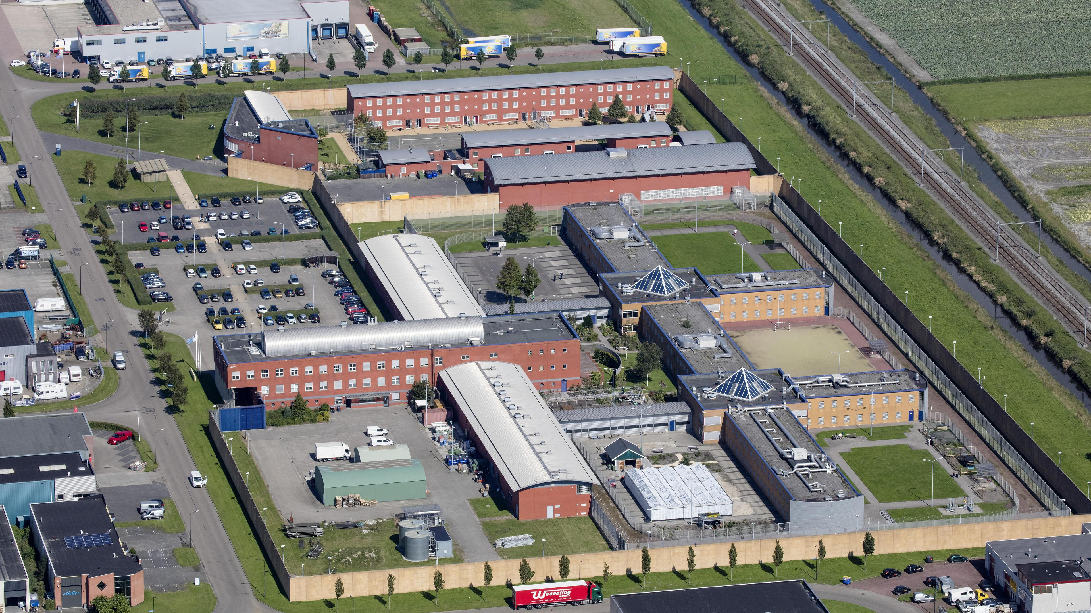
27815 |
Renovatie PI Heerhugowaard
Penitentiaire inrichtingen Zuyder bos- en Amerswiel
Inlichtingenbijeenkomst aanmeldingsfase
Steven Bodamèr, Thomas Janssen, Theun de Vries
23 januari 2025
Notes:
Steven

Slide 2
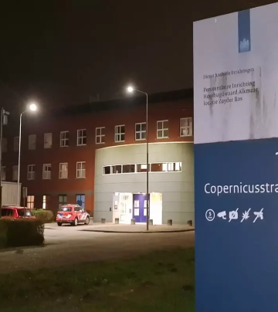
Agenda
Welkom/ mededeling
Voorstellen projectgroep
Overzicht status project
Project omvang, scope en fasering
Contractvorm
Procedure concurrentiegerichte dialoog
Afronding
27815| Renovatie PI Heerhugowaard – Inlichtingenbijeenkomst aanmeldingsfase 23 januari 2025
Notes:
Steven

Slide 3
Projectgroep
RVB
Steven Bodamèr, Projectmanager IPV
Johan van Sprundel, Technisch manager
Mark Rietveld, Directievoerder
Thomas Janssen, Ontwerpmanager
Theun de Vries, Inkoopadviseur
Notes:
Steven

Slide 4
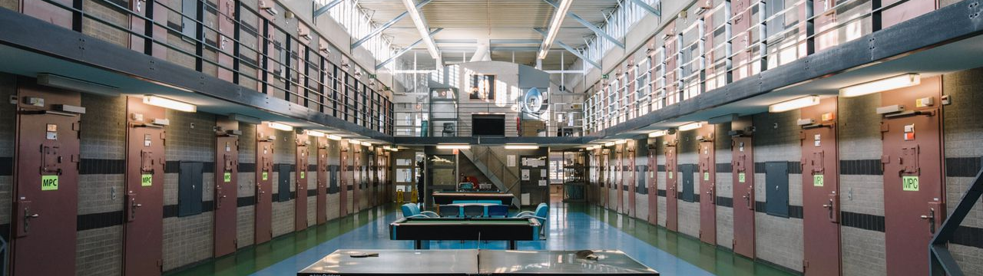
Doel inlichtingenbijeenkomst aanmeldingsfase
Toelichten scope, contract(vorm) en fasering
Toelichten proces van aanbesteden
Notes:
Steven

Slide 5
Overzicht fasering traditioneel (UAV2012)
Voorbereidings-fase
Definitiefase
Specificatiefase aanbestedings-en contractstukken)
Aanbesteding-fase
Aanmeldings-, dialoog- en inschrijvingsfase, gunningsfase
Contractfase
Voorbereiding uitvoering
Contractfase
Uitvoeringsfase
Onderhouds-fase
(niet voor inschrijvers)
27815| Renovatie PI Heerhugowaard – Inlichtingenbijeenkomst aanmeldingsfase 23 januari 2025
Status project
Notes:
Steven.
Uitwerking voorbereidingsfase en definitiefase hebben geleid tot:
STABU bestek, incl. bijlagen - Welke zullen worden verstrekt in dialoog en inschrijvingsfase.
Aanbestedingsstukken
Traditionele overeenkomst obv UAV2012 (zonder lange termijn onderhoudscontract).

Slide 6
Projectomvang, scope, doel, KSF’s en fasering
Notes:
Steven.

Slide 7
Doel opgave in hoofdlijnen
Cellenvlakken, entrée, bezoekafdeling, kantoren en medische dienst toekomstbestendig gerenoveerd
Goed werkende beveiligingsinstallaties die voldoen aan de doelstellingen en verwachtingen van de gebruiker, het PvE DJI en vigerende regelgeving (beveiligingsinstallaties zijn vervangen, gemodificeerd en uitgebreid)
Alle systemen functioneren centraal gestuurd vanuit een nieuwe Centrale Meldkamer voor het gehele complex
De ICT infrastructuur binnen het complex is gemoderniseerd en daarmee op orde (DIOO)
27815| Renovatie PI Heerhugowaard – Inlichtingenbijeenkomst aanmeldingsfase 23 januari 2025
Omvang / scope
Notes:
Steven

Slide 8
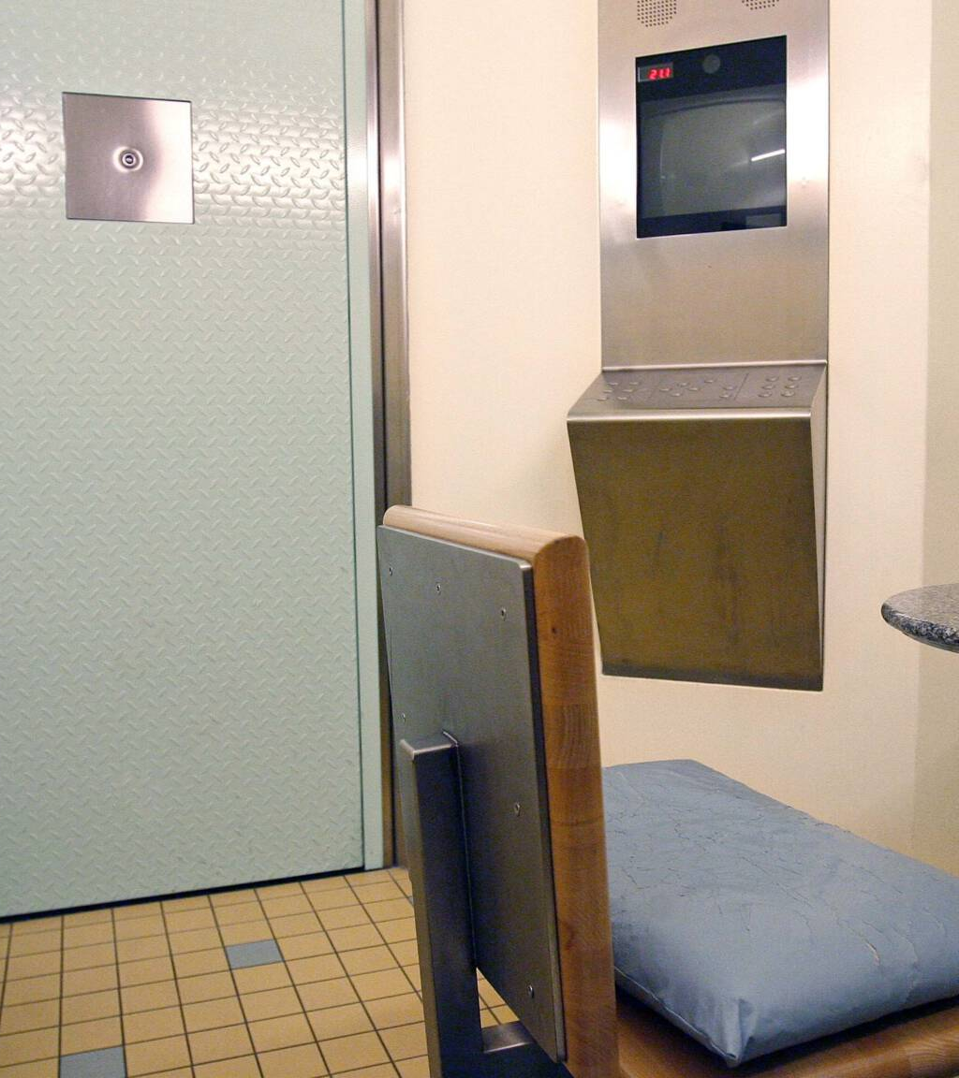
KSF’s
Betrokkenheid om samen te werken en goed te communiceren met de gebruikers.
Gedegen en tijdige afstemming, werkvoorbereiding en uitvoering volgens plan.
Flexibiliteit om (on)voorziene wijzigingen op te vangen.
Zekerheid in borging primaire proces gebruiker(s) DJI.
27815| Renovatie PI Heerhugowaard – Inlichtingenbijeenkomst aanmeldingsfase 23 januari 2025
Notes:
Steven

Slide 9
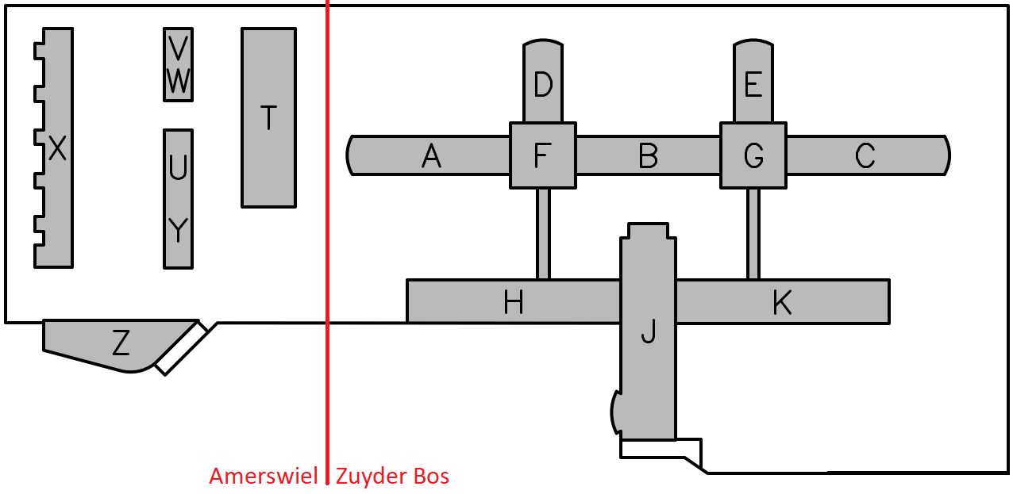
Inrichtingslocaties
27815| Renovatie PI Heerhugowaard – Inlichtingenbijeenkomst aanmeldingsfase 23 januari 2025
Omvang / scope
Notes:
STEVEN: De PI HHW bestaat uit twee locaties. De beperkt beveiligde inrichting Amerswiel- en de normaal beveiligde locatie Zuyder Bos.

Slide 10
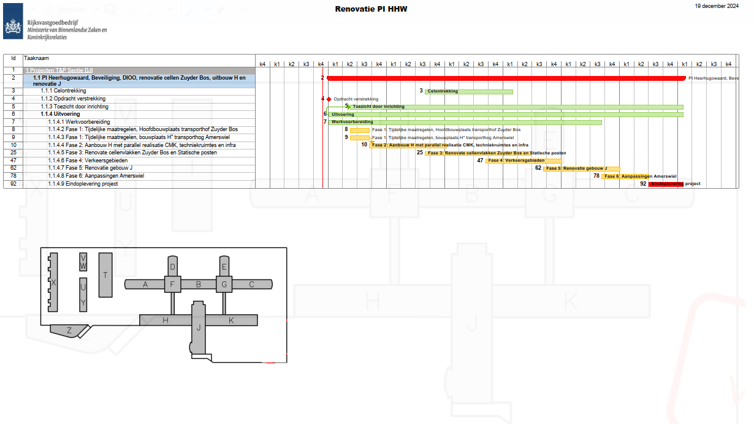
27815| Renovatie PI Heerhugowaard – Inlichtingenbijeenkomst aanmeldingsfase 23 januari 2025
Omvang / scope
Notes:
STEVEN:
Tijdens de definitiefase is vastgesteld dat de klantvragen zowel technische als
logistieke raakvlakken hebben. De werkzaamheden zijn nauw verweven met elkaar en
dienen daarom integraal te worden ontworpen en uitgevoerd. Het overgrote deel van
de werkzaamheden dient op dezelfde plaats te worden uitgevoerd. DJI stelt als
voorwaarde dat de werken gelijktijdig worden uitgevoerd zodat cellenblokken maar één
keer vrij hoeven te worden gemaakt van gedetineerden. Tevens worden vanwege de
leegstand de verduurzamingsmaatregelen op celniveau uitgevoerd. Dit in verband met
de beperkte capaciteit aan vervangende celruimten. Eén en ander ingegeven door de
afdeling Capaciteitsbeheer DJI.

Slide 11
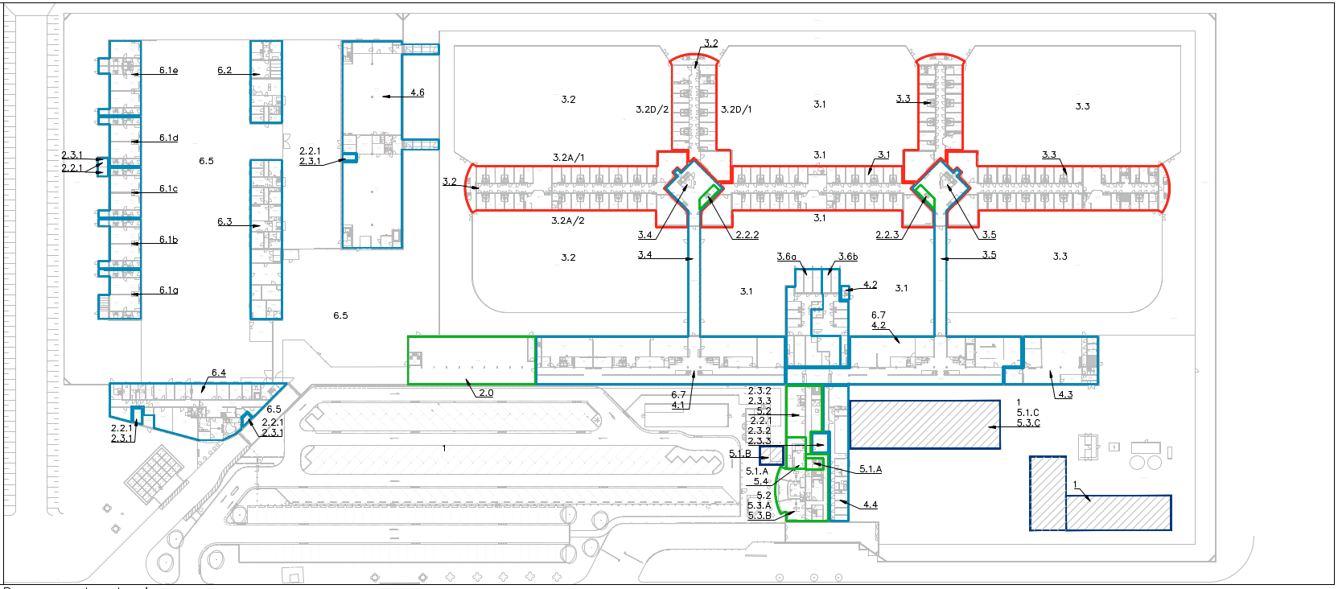
Gefaseerde uitvoering
Wzh. met leegstand cellen
Wzh. tijdens primair proces
Ver-nieuwbouw (leegstand- en herallocatie bestaande functies gelijktijdig met primair proces
Fase 1 Tijdelijke maatregelen
Fase 2 Aanbouw H, realisatie CMK, techniekruimtes en netwerkinfrastructuur
Fase 3 Renovatie cellenvlakken, zichtverbetering teamposten- en keukens
Fase 4 Verkeersgebieden beveiligingsinstallaties
Fase 5 Renovatie J
Fase 6 Aanpassingen Amerswiel
27815| Renovatie PI Heerhugowaard – Inlichtingenbijeenkomst aanmeldingsfase 23 januari 2025
Omvang / scope
Notes:
THOMAS:
Op basis van deze opgaaf hebben we bij de fasering gekeken naar de impact van de uitvoering van een fase op de bedrijfsvoering:
Met leegstand cellen, weergegeven in rood
Zonder leegstand cellen, dus gelijktijdig met uitvoering primair proces in blauw
Geheel/ gedeeltelijke nieuw- en verbouw, dus met (gedeeltelijke) leegstand- en herallocatie bestaande functies gelijktijdig met uitvoering primair proces in het groen
Daarna hebben we samen met gebruiker gekeken naar de technische omvang van het werk in samenhang met de continuïteit van het primaire proces van gebruiker. Op basis hiervan zijn we gekomen tot een hoofdfasering die bestaat uit 6 stappen. Deze stappen zal ik in de volgende dia’s ter toelichting van de technische omvang- en fasering met jullie doorlopen.
Een overzicht welke basisoverwegingen tot deze fasering hebben geleid, zal worden gedeeld bij de publicatie van de inschrijffase.

Slide 12

PI Heerhugowaard gefaseerde uitvoering – fase 1
  Fase 1: Tijdelijke maatregelen
  Bouwplaats Zuyder Bos
  Bouwplaats Amerswiel
  Tijdelijke kantoren
  Overige tijdelijke (beveiligings)maatregelen
Notes:
THOMAS:
In de éérste fase worden de randvoorwaarden gerealiseerd die noodzakelijk zijn om de volgende fases uit te voeren: de tijdelijke maatregelen/ voorzieningen. Deze bestaan in hoofdlijnen uit de realisatie van een bouwplaats op locatie Zuyder Bos, een bouwplaats op locatie Amerswiel, de realisatie van tijdelijke kantoren- en het nemen van tijdelijke beveiligingsmaatregelen. Waaronder tijdelijke situaties in de perimeterbeveiliging en maatregelen t.b.v. de tijdelijke voorzieningen.

Slide 13
PI Heerhugowaard gefaseerde uitvoering – fase 2
  Fase 2: Aanbouw H, realisatie CMK, techniekruimtes en netwerkinfrastructuur:
  Aanbouw H”
  Realisatie centrale meldkamer (CMK)
  Renovatie personeelskantine
  Techniekruimte- en netwerkinfrastructuur ICT- en beveiliging
27815| Renovatie PI Heerhugowaard – Inlichtingenbijeenkomst aanmeldingsfase 23 januari 2025
Omvang / scope
Notes:
Thomas:
In de tweede fase worden na het realiseren van de tijdelijke maatregelen de éérste stappen genomen om het vervolg van de uitvoering te kunnen waarborgen. Parallel met elkaar gaan aanvangen de realisatie van aanbouw H” t.b.v. herallocatie medische dienst (later randvoorwaarde verbouw gebouw J)- en de realisatie van de nieuwe CMK- en verticale netwerkinfrastructuur. Op deze manier kunnen bestaande installaties parallel met nieuwe installaties worden op/ omgebouwd waarbij nieuwe installaties en/ of bouwdelen direct in gebruik kunnen worden genomen

Slide 14
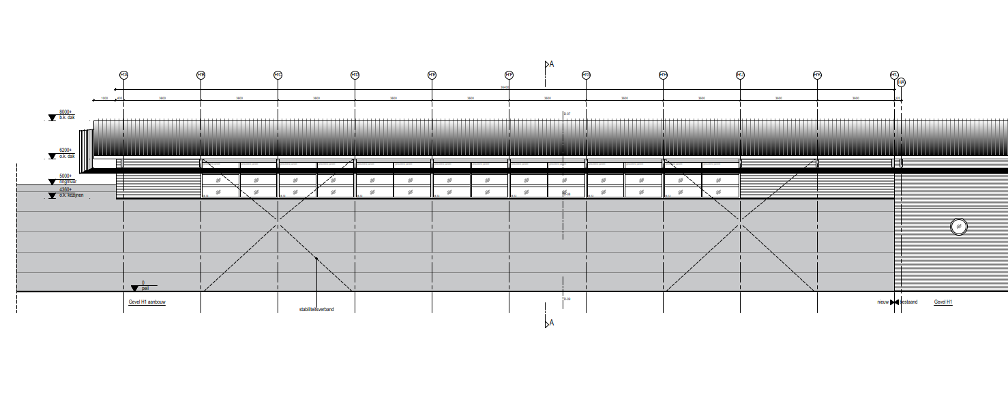
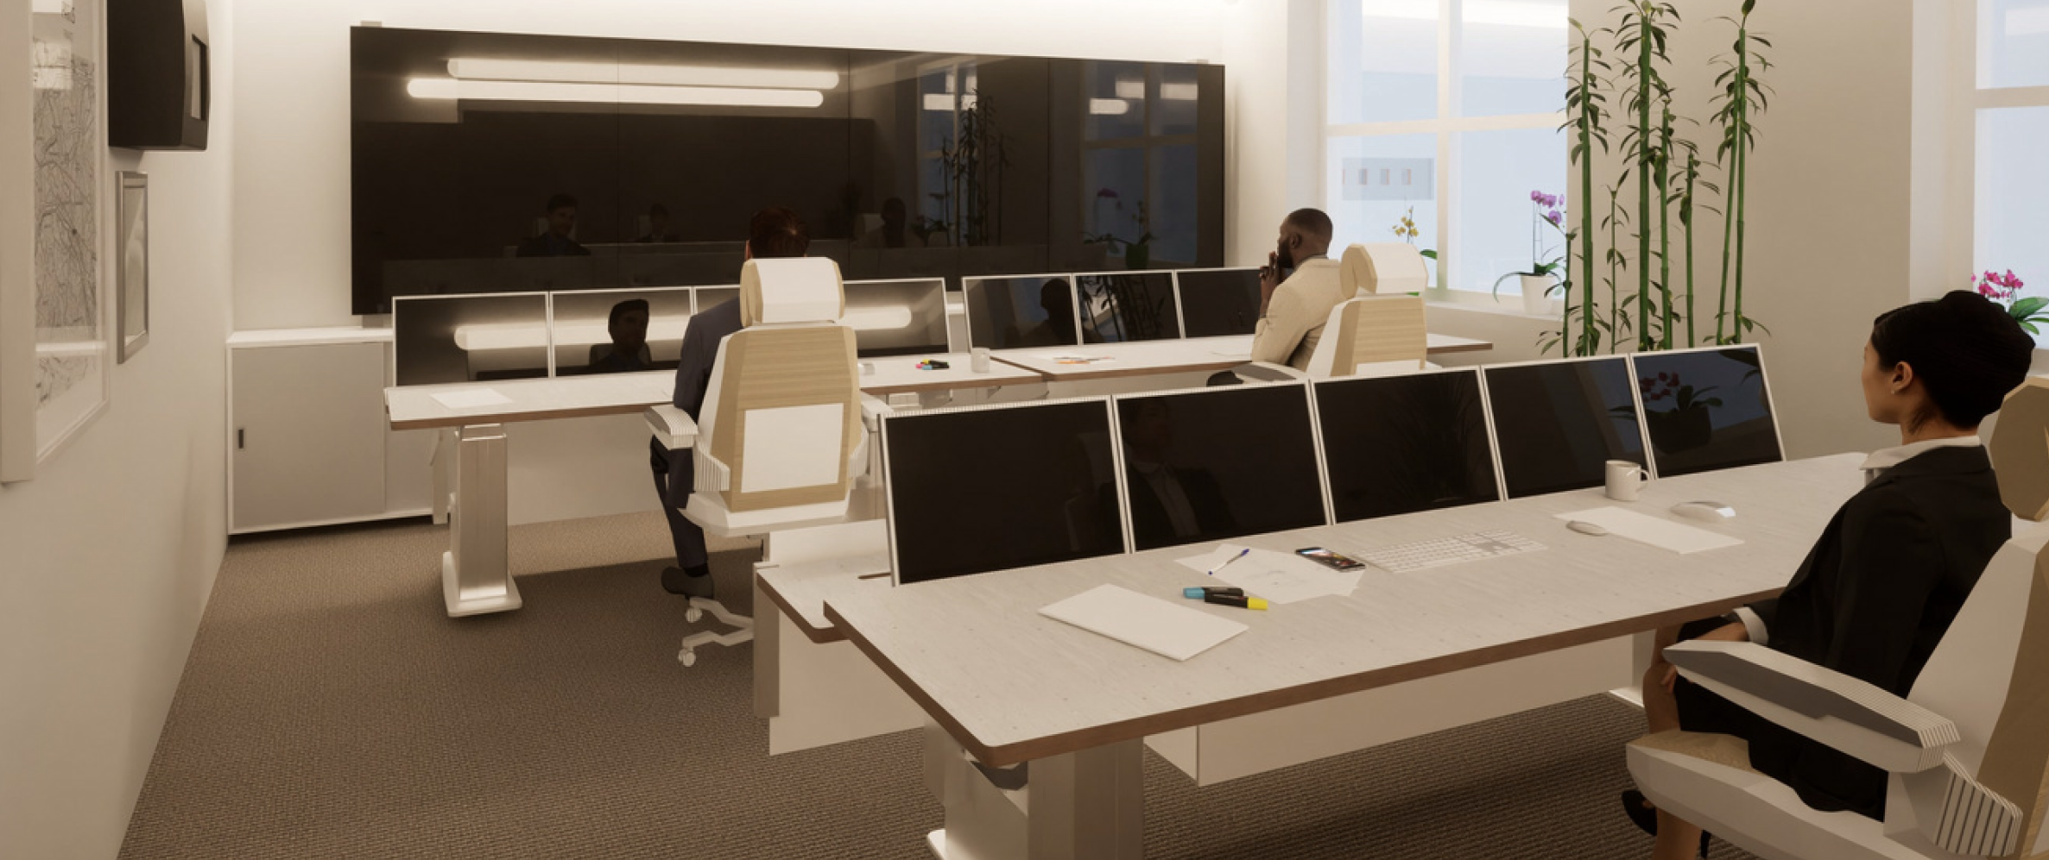
PI Heerhugowaard gefaseerde uitvoering – fase 2
27815| Renovatie PI Heerhugowaard – Inlichtingenbijeenkomst aanmeldingsfase 23 januari 2025
Omvang / scope
Notes:
Thomas:
Je ziet op deze pagina bijvoorbeeld het gevelaanzicht van gebouw H” waarin de nieuwe medische dienst wordt gerealiseerd. Een 3D render uit het ontwerp van de nieuwe centrale meldkamer.

Slide 15
PI Heerhugowaard gefaseerde uitvoering – fase 3
  Fase 3: Renovatie cellenvlakken, zichtverbetering teamposten en afdelingskeukens:
  Renovatie cellen- en leef afdelingen A, B- en D
    Renovatie cellen incl. celdeuren- en cel ramen o.b.v. mockup
  Renovatie afd. C- en E (Wijzigingsclausule)
    Compactere aanpassingen
  Renoveren isoleercellen
  Realisatie teamposten
  Renoveren statische posten F- en G
  Dichtleggen vides/ vergroten recreatie oppervlak
  Renoveren gedetineerden keukens
27815| Renovatie PI Heerhugowaard – Inlichtingenbijeenkomst aanmeldingsfase 23 januari 2025
Omvang / scope
Notes:
Thomas:
Nadat de nieuwe centrale meldkamer- en de verticale ict- en beveiligingsnetwerkinfra gereed zijn gaan we aanvangen met het renoveren van de cellenvlakken. Deze renovatie bestaat in hoofdlijnen uit de renovatie van leefafdelingen- en cellen op de vlakken A,B- en D ob.v. mockup. Hierbij worden onder andere celdeuren- en celramen vervangen. Daarnaast worden de afdelingen C- en E i.v.m. voorziene sloop- en nieuwbouw gerenoveerd met een beperktere omvang, dit is ook de reden voor het inbrengen van de wijzigingsclausule. Op alle afdelingen worden nieuwe teamposten gerealiseerd, het recreatieoppervlak vergroot door het dichtleggen van vides en de gedetineerden keukens worden gerenoveerd. Daarnaast worden in deze fase ook de statische posten op de vlakken F- en G en de isoleerafdeling gerenoveerd.

Slide 16
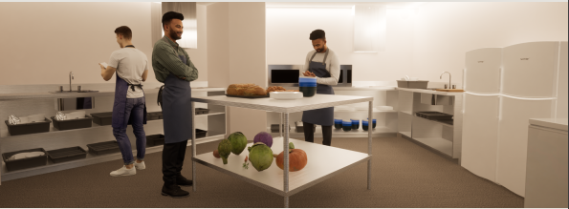
PI Heerhugowaard gefaseerde uitvoering – fase 3
27815| Renovatie PI Heerhugowaard – Inlichtingenbijeenkomst aanmeldingsfase 23 januari 2025
Omvang / scope
Notes:
Thomas
Een 3D render van de nieuw te realiseren afdelingskeuken.

Slide 17
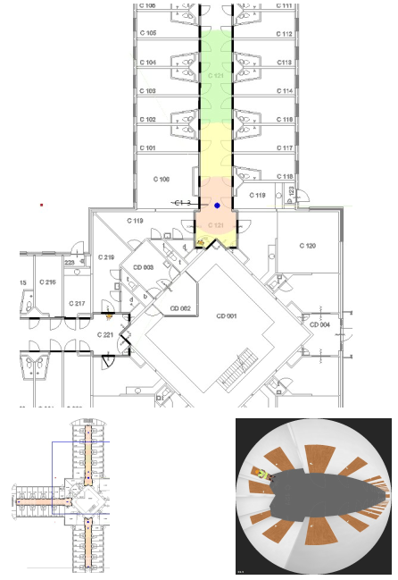
PI Heerhugowaard gefaseerde uitvoering – fase 4
  Fase 4: Verkeersgebieden beveiligingsinstallaties
27815| Renovatie PI Heerhugowaard – Inlichtingenbijeenkomst aanmeldingsfase 23 januari 2025
Omvang / scope
Notes:
Thomas:
In de vierde fase zullen de installaties in de verkeersgebieden van locatie Zuyder Bos worden gerenoveerd.
Intercoms, camera’s, toegangscontrole etc. Deze worden dan aangesloten op het éérder gerealiseerde netwerk en worden functioneel voor de nieuwe CMK.

Slide 18
PI Heerhugowaard gefaseerde uitvoering – fase 5
  Fase 5: Renovatie J
  Herinrichting kantoren
  Herinrichting bezoekafdeling
  Realisatie nieuwe portiersloge
  Renoveren BAD
27815| Renovatie PI Heerhugowaard – Inlichtingenbijeenkomst aanmeldingsfase 23 januari 2025
Omvang / scope
Notes:
Thomas:
Door de afhankelijkheden in het gereed zijn van onder andere fase 2 start het renoveren van gebouw J wat later. Immers:
in deze fase moeten Zuyder Bos- en Amerswiel (Amerswiel o.b.v. bestaand aanwezige IP gebaseerde installaties) volledig omgezet zijn naar de nieuwe centrale meldkamer in Zuyder Bos.
in deze fase wordt het volledige hoofdgebouw van Zuyder Bos (uiteraard excl. de reeds gerealiseerde CMK- en personeelskantine) in stapjes gerenoveerd- en heringericht waarbij een volledig nieuwe inrichting van kantoren, bezoekafdeling- en portiersloge worden gerealiseerd en de bestaande BAD afdeling wordt gerenoveerd.

Slide 19
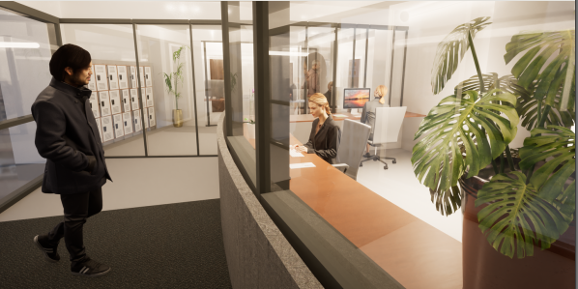
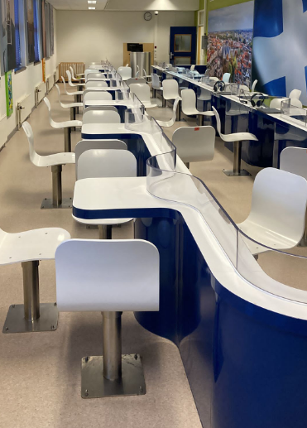
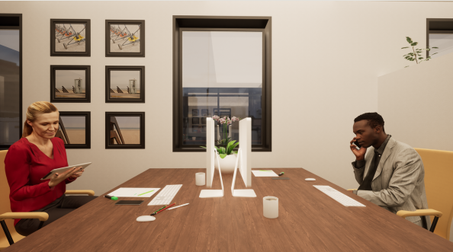
PI Heerhugowaard gefaseerde uitvoering – fase 5
27815| Renovatie PI Heerhugowaard – Inlichtingenbijeenkomst aanmeldingsfase 23 januari 2025
Omvang / scope
Notes:
Thomas:
Bijgevoegd een aantal 3D renders van links onder het concept van de nieuwe bezoekafdeling, rechts boven een render van de nieuwe portiersloge- en rechtsonder een impressie van het nieuwe kantorengebied.

Slide 20
PI Heerhugowaard gefaseerde uitvoering – fase 6
  Fase 6: Aanpassingen Amerswiel
  Vervangen- en uitbreiden beveiligingstechniek
27815| Renovatie PI Heerhugowaard – Inlichtingenbijeenkomst aanmeldingsfase 23 januari 2025
Omvang / scope
Notes:
Thomas:
Nadat de renovatie van locatie Zuyder Bos volledig gereed is moeten nog aanpassingen, met name op het gebied van beveiligingstechniek, uitgevoerd worden op locatie Amerswiel. Omdat deze systemen reeds gedigitaliseerd waren hebben ze éérder in de nieuwe centrale meldkamer kunnen functioneren, maar in de laatste uitvoeringsfase vindt vervanging- en aanpassingen van de beveiligingstechniek op locatie Amerswiel plaats.
Ná deze stap - gevolgd door de nodige(integrale) beproevingen, revisie, commissioning- en overdracht naar beheer, vindt de oplevering en afronding van het project plaats.

Slide 21

Contractvorm en aanbestedingsprocedure
Notes:
Theun

Slide 22
Overeenkomst UAV2012
STABU bestek
(RVB RRU standaard)
Beperkte ontwerpmogelijkheden
Bestaande situatie
Als DJI kunnen blijven sturen
Renoveren terwijl PI in gebruik is
Voorkomen van verstoren primaire proces DJI
Europese procedure van concurrentiegerichte dialoog
Contractvorm/ procedure
27815| Renovatie PI Heerhugowaard – Inlichtingenbijeenkomst aanmeldingsfase 23 januari 2025
Notes:
Theun
Overwegingen contractstrategie
Overwegingen dialoogprocedure

Slide 23
Procedure concurrentiegerichte dialoog
Aanbestedingsprocedure
Contractfase
Selectie/
Aanmeldings-
fase
Inschrijvings-
(dialoog)fase
Voorafgaande dialoog/onderhandeling nodig die verband houden met specifieke complexiteit van voorgenomen opdracht
Inschrijving
27815| Renovatie PI Heerhugowaard – Inlichtingenbijeenkomst aanmeldingsfase 23 januari 2025
Procedure
Notes:
Theun
Bijzondere procedure
Selectie,
Vóór moment van inschrijving vindt dialoog plaats met gegadigden ...

Slide 24
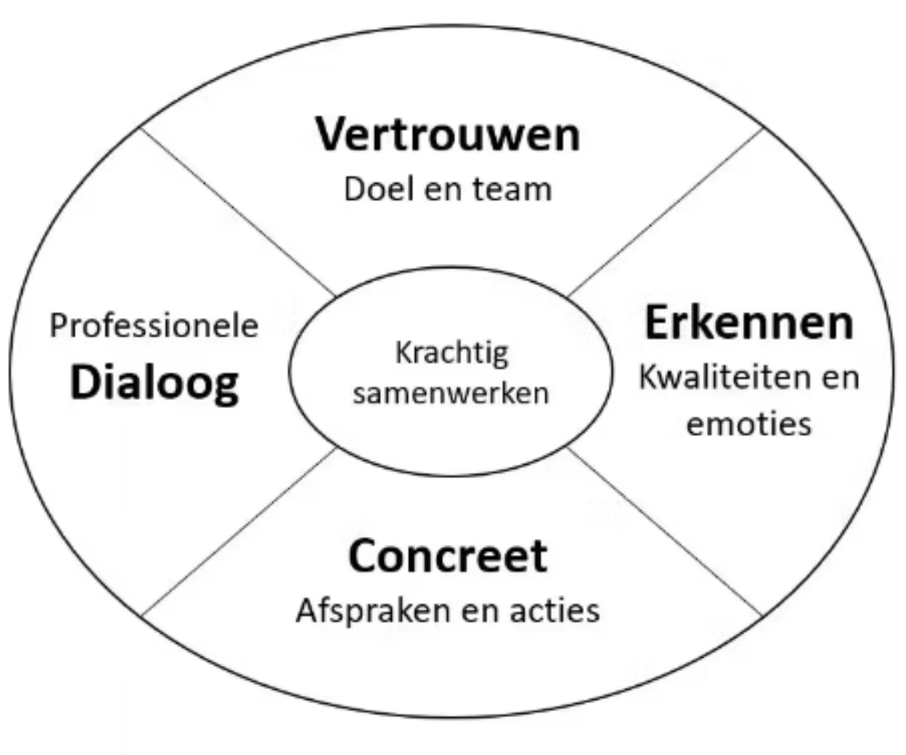
Europese procedure Concurrentiegerichte dialoog
Gelijk speelveld (level playing field)
Gebruik maken kennis/kunde partners tijdens de procedure
27815| Renovatie PI Heerhugowaard – Inlichtingenbijeenkomst aanmeldingsfase 23 januari 2025
Procedure
Notes:
Geen gewoon gesprek
Goede voorbereiding vereist en verwacht, van beide kanten
Inbreng marktpartijen gewenst

Slide 25
Aanmeldingsfase
Aanmeldingsfase
N → 3
Beoordelen op referenties
  2,5 maand
Dialoog- en inschrijvingsfase
In gesprek over fasering, risico’s, oplossingen, etc
Doel
Selecteren drie gegadigden obv
De meest geschikte relevante ervaring
Aanpak
Beoordelen op basis van referentieopdrachten, bewijsvoering aanwezigheid (kern)competenties
  3 maanden
Gunningsfase
Beoordelen op meerwaarde ingediende oplossingen
Procedure
27815| Renovatie PI Heerhugowaard – Inlichtingenbijeenkomst aanmeldingsfase 23 januari 2025
  2 maanden

Slide 26
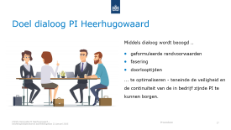

Dialoog en inschrijvingsfase
Aanmeldingsfase
N → 3
Beoordelen op referenties
  2,5 maand
Doel
Aanpak
Per gegadigde in dialoog over optimaliseren fasering, risico’s en randvoorwaarden
Bezoek op locatie, inlichtingen dialoogronde
Twee dialoogronden
Drie Nota’s van Inlichten
Dialoog- en inschrijvingsfase
In gesprek over fasering, risico’s, oplossingen, etc
  3 maanden
Gunningsfase
Beoordelen op meerwaarde ingediende oplossingen
  2 maanden
27815| Renovatie PI Heerhugowaard – Inlichtingenbijeenkomst aanmeldingsfase 23 januari 2025
Procedure
Notes:
In beginsel 2 dialooggesprekken per gegadigde.
Dialoogteam opdrachtgever:
Vertegenwoordiger DJI, Technisch manager, Adviseur Bestek, Projectmanager, directievoerder en procesleider (inkoopadviseur)
Verwachting dialoogteam gegadigde:
Max 5 deelnemers. Deskundige techniek (beveiligingstechniek), deskundige bouwproces/-techniek i.r.t. de opgave, projectleider, deskundige planning/fasering.
Goede voorbereiding gewenst
Gegadigde wijst vooraf voorzitter aan (t is: zijn/haar ‘agenda’), Inkoopadviseur RVB begeleid proces
Wisselende samenstelling mogelijk
Toehoorders mogelijk (ook vanuit RVB), nemen niet deel aan dialoog
Ook expertsessies mogelijk en nuttig in de praktijk

Slide 27

Doel dialoog PI Heerhugowaard
Middels dialoog wordt beoogd ..
geformuleerde randvoorwaarden
fasering
doorlooptijden
... te optimaliseren - teneinde de veiligheid en de continuïteit van de in bedrijf zijnde PI te kunnen borgen.
27815| Renovatie PI Heerhugowaard – Inlichtingenbijeenkomst aanmeldingsfase 23 januari 2025
Procedure

Slide 28
Doel concurrentiegerichte dialoog
Voor aanbesteder
Originele, passende oplossingen met een hoge meerwaarde en een betaalbare prijs,
Optimaal gebruik maken van marktwerking.
Voor ondernemer
Inzicht en duidelijkheid verkrijgen over vraag (achter de vraag), scope, doelen, KSF’s, opgave en belangrijkste eisen.
Beheersen van de belangrijkste risico’s voor het doen van een inschrijving.
Een onderscheidende passende inschrijving met voldoende winstmarge.
Gezamenlijke doelen aanbesteder en ondernemer
De basis leggen voor wederzijds vertrouwen en een toekomstige samenwerking,
Aansluiting van aanbieding op de vraag. Borgen haalbare en kansrijke oplossingsrichting binnen de gestelde eisen, prijs en planning,
Inzicht en duidelijkheid verkrijgen over de risico’s en risicoverdeling,
Onduidelijkheden in de uitvraag verduidelijken.
Middels dialoog wordt beoogd ..
geformuleerde randvoorwaarden
fasering
doorlooptijden
... te optimaliseren - teneinde de veiligheid en de continuïteit van de in bedrijf zijnde PI te kunnen borgen.
Procedure
Notes:
Doelstellingen
Voor aanbesteder:
Originele, passende oplossingen met een hoge meerwaarde tegen een betaalbare prijs,
Borgen van een transparante procedure volgens ARW2016 H4,
Optimaal gebruik maken van marktwerking,
Voorkomen van strategische inschrijvingen.
Voor ondernemer:
Inzicht en duidelijkheid verkrijgen over vraag (achter de vraag) van aanbesteder (scope, doel, KSF’s, opgave en belangrijkste eisen),
Een onderscheidende inschrijving doen, passend binnen de gestelde kaders,
Borgen van een inschrijving met voldoende winstmarge,
Beheersen van de belangrijkste risico’s voor het doen van een inschrijving.
Gezamenlijke doelen aanbesteder en ondernemer:
De basis leggen voor wederzijds vertrouwen en een toekomstige samenwerking,
Aansluiting van aanbieding op de vraag. Borgen haalbare en kansrijke oplossingsrichting binnen de gestelde kwaliteitseisen, gestelde randvoorwaarden en planning,
Inzicht en duidelijkheid verkrijgen over de risico’s en risicoverdeling,
Verhogen wederzijds begrip,
Onduidelijkheden in de uitvraag verduidelijken.

Slide 29
Dialoog- en inschrijvingsfase & gunningsfase
Agenda-punten, vragen bestek en uitgangspunten fasering
Agenda-punten, Concept aanpak, fasering & risicoanalyse
Inlichtingen-bijeenkomst en bezoek locatie
WAT
1e dialoog-
Gesprek
WAT
2e dialoog-gesprek
Verifiëren
HOE
Sluitings-termijn Indienen vragen
Sluiten dialoog,
Uitn. tot Inschrijving,
NvI
Indienen inschrijving
Beoordeling,gunnings-beslissing en
opdracht-onder-tekening
Mogelijkheid tot bezoeken aan de locatie
Continu: Mogelijkheid tot het stellen van vragen (TenderNed)
Optioneel: Mogelijkheid tot expertsessies (online)
9 weken
3 weken
8 weken
27815| Renovatie PI Heerhugowaard – Inlichtingenbijeenkomst aanmeldingsfase 23 januari 2025
Procedure
Notes:
Het doel van het eerste dialooggesprek is om de deelnemers de gelegenheid te bieden vragen te stellen over het doel, scope, de kritische succes factoren (KSF’s), randvoorwaarden en het geschreven bestek. Daarbij worden tevens de mogelijke risico's, die een succesvolle invulling van de opdracht in de weg kunnen staan, evenals de toelaatbaarheid van oplossingsrichtingen en eventueel aanvullende specifieke onderwerpen uit de opdracht, besproken.
De door de door de deelnemer ingediende vragen vormen de basis voor dit gesprek.
Het doel van het tweede dialooggesprek is om de deelnemers de geledenheid te bieden om hun analyse, welke heeft geleid tot de voorgestelde oplossingsrichting en meerwaarde, te verifiëren en de hierbij gesignaleerde risico’s te bespreken.
De door de door de deelnemer ingediende concept aanpak, fasering op hoofdlijnen en risicoanalyse (dialoogproducten) vormen de basis voor deze gesprekken. +
kan ook worden gezien als de toelichting op de concept inschrijving (kwalitatief deel), zodat u evt. opmerkingen vanuit onze kant nog kunt verwerken in uw inschrijving.
Sluiten dialoog, geen vragen meer mogelijk, daarna ca. 3 weken tot Inschrijving doen.

Slide 30

Vertrouwelijkheid
Per gegadigde 2 dialooggesprekken (vertrouwelijk) – actielijst/gegadigde
Vragenrondes in TenderNed (óók mogelijkheid tot stellen vraag in vertrouwelijkheid)
Mogelijkheid tot verstrekken nadere inlichtingen aangaande:
  gelijkgeldende verduidelijkingen,
  gelijkgeldende aanpassingen,
  gelijkgeldende uitwerkingen en
  gelijkgeldende toelichtingen.
27815| Renovatie PI Heerhugowaard – Inlichtingenbijeenkomst aanmeldingsfase 23 januari 2025
Procedure

Slide 31
Gunningsfase
Aanmeldingsfase
N → 3
Beoordelen op referenties
  2,5 maand
Doel
Selecteren opdrachtnemer o.b.v. Beste Prijs Kwaliteitverhouding
Aanpak
Beoordelen ingediende Inschrijving:
Meerwaarde aangeboden fasering
Meerwaarde aangeboden aanpak
Meerwaarde aangeboden risicobeheersing voorkomen onderhoudsincidenten
Aangeboden Prijs
Dialoog- en inschrijvingsfase
In gesprek over fasering, risico’s, oplossingen, etc
  3 maanden
Gunningsfase
Beoordelen op meerwaarde ingediende oplossingen
  2 maanden
27815| Renovatie PI Heerhugowaard – Inlichtingenbijeenkomst aanmeldingsfase 23 januari 2025
Procedure
Notes:
Beoordeling opdrachtgever:
Vertegenwoordiger DJI, Technisch manager, Ontwerpmanager, Projectmanager, directievoerder en procesleider (inkoopadviseur) .
Vergoeding gemaakte inschrijvingskosten mits geldig gedane inschrijving (óók de inschrijver die de Economisch Meest Voordeligste Inschrijving heeft gedaan.

Slide 32
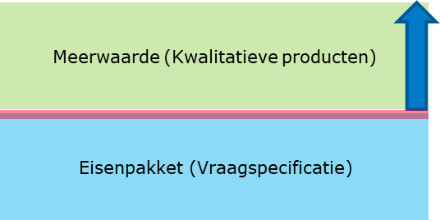
Gunningsfase
uitmuntend
€30 mln.
Doel
3 geldige Inschrijvingen met een hoge prijs/kwaliteit verhouding
door...
Voldoen aan eisen bestek en contract
Voldoen aan eisen leidraad
Meerwaarde (o.b.v. gunningscriteria)
neutraal
€0
27815| Renovatie PI Heerhugowaard – Inlichtingenbijeenkomst aanmeldingsfase 23 januari 2025
Procedure
Notes:
Meerwaarde marktpartijen benutten (naast Inschrijvingssom : 3 gunningscriteria)

Slide 33
Gunningsfase, gunningscriteria
Criterium | Maximale kwaliteitswaarde | In te dienen documenten
P1. Inschrijvingssom | €[XX] | Inschrijvingsbiljet
K2. Ongehinderde bedrijfsvoering | €15.000.000 | Plan van aanpak & Risicodossier
K3. Planning & fasering | €10.000.000 | Strokenplanning & toelichting
K4. Beperken incidenten onderhoud | €5.000.000 | Aanpak beperken incidenten onderhoud
Fictieve inschrijvingssom = Inschrijvingssom (P1) – totale kwaliteitswaarde (K2+K3+K4)
27815| Renovatie PI Heerhugowaard – Inlichtingenbijeenkomst aanmeldingsfase 23 januari 2025
Procedure

Slide 34
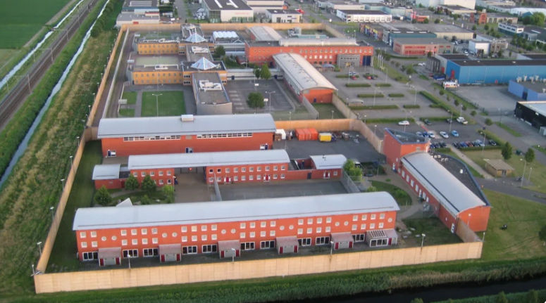
Vragen?
Stel ze via TenderNed

